Slide 1

CHÀO MỪNG CÁC EM ĐẾN VỚI BÀI HỌC NGÀY HÔM NAY!

Slide 2
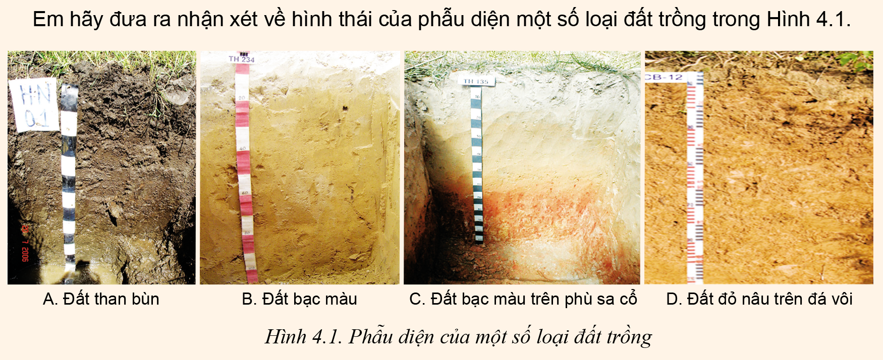
KHỞI ĐỘNG
Quan sát Hình 4.1. Phẫu diện của một số loại đất trồng và đưa ra nhận xét sự khác nhau về hình thái.
Hình A: Đất than bùn: có màu nâu đen
Hình B: Đất bạc màu: có màu nâu trắng
Hình C: Đất bạc màu trên phù sa cổ: có pha màu trắng và vàng
Hình D: Đất đỏ nâu trên đá vôi: có màu nâu vàng

Slide 3
CHỦ ĐỀ 2: GIỚI THIỆU CHUNG VỀ TRỒNG TRỌT
BÀI 4: THÀNH PHẦN VÀ TÍNH CHẤT CỦA ĐẤT TRỒNG

Slide 4

1. Khái niệm đất trồng
Đọc nội dung mục Mục 1 và phân tích các dấu hiệu bản chất của khái niệm đất trồng về vị trí, vai trò và nguồn gốc hình thành của đất.

Slide 5
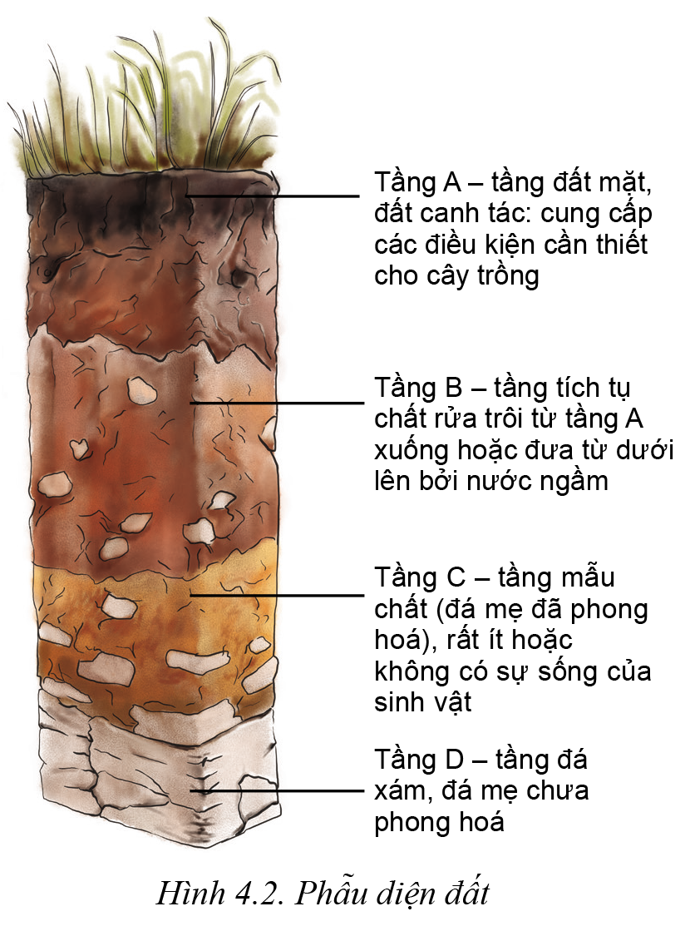
Bộ rễ cây trồng phân bố chủ yếu ở tầng đất nào?

Slide 6
Khái niệm đất trồng gồm 3 dấu hiệu bản chất:
Vị trí trên vỏ Trái Đất: lớp ngoài cùng tơi xốp.
Vai trò: cung cấp nước, chất dinh dưỡng và các điều kiện khác cho cây trồng sống, phát triển và tạo ra sản phẩm.
Nguồn gốc hình thành: do đá biến đổi tạo thành dưới tác động tổng hợp của 5 yếu tố (khí hậu, địa hình, sinh vật, thời gian và con người).

Slide 7
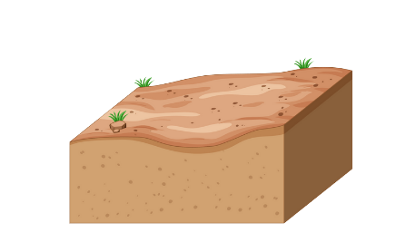
Rễ cây trồng phân bố chủ yếu ở tầng đất mặt - tầng đất canh tác. Đây là tầng đất cung cấp các điều kiện cần thiết cho cây trồng.

Slide 8
2.Thành phần đất trồng
Thảo luận nhóm
Nhóm Lớp PHIẾU HỌC TẬP Nghiên cứu Mục 2 trang 21 SGK và kiến thức đã học từ Bài 3, hoàn thành nội dung theo bảng sau:
Thành phần đất trồng | Đặc điểm | Vai trò
Nước
Không khí
Chất rắn
Sinh vật

Slide 9
Thành phần đất trồng | Đặc điểm | Vai trò
Nước | Tồn tại ở các dạng khác nhau (nước liên kết hoá học, nước hấp thụ, hơi nước, nước tự do,...). Cây trồng hấp thụ chủ yếu là nước tự do. | Tham gia cấu tạo nguyên sinh chất của tế bào; hoà tan và vận chuyển các chất trong cây; tham gia vào các quá trình sinh lí, sinh hoá diễn ra ở trong cây; điều hoà nhiệt độ bề mặt lá cây.
Không khí | Tương tự trong khí quyển nhưng ít O₂ và nhiều CO₂ hơn. | Cung cấp O₂ cho rễ cây và hệ sinh vật đất hô hấp; cung cấp N₂ cho quá trình cố định đạm trong đất,...
Chất rắn | Các hạt khoáng là phần cốt lõi và quan trọng nhất của chất rắn, có nguồn gốc chính là từ đá mẹ và mẫu chất. Chất hữu cơ, có nguồn gốc từ xác sinh vật. | Quyết định các tính chất của đất, chứa các chất khoáng cần thiết cho cây trồng như N, P, K và các chất dinh dưỡng khác. Quyết định các tính chất và độ phì của đất.
Sinh vật | Chiếm tỉ lệ rất nhỏ trong đất. | Dưới tác động của vi sinh vật, chất hữu cơ biến đổi thành các chất dinh dưỡng cung cấp cho cây và hình thành hợp chất mùn cho đất.

Slide 10
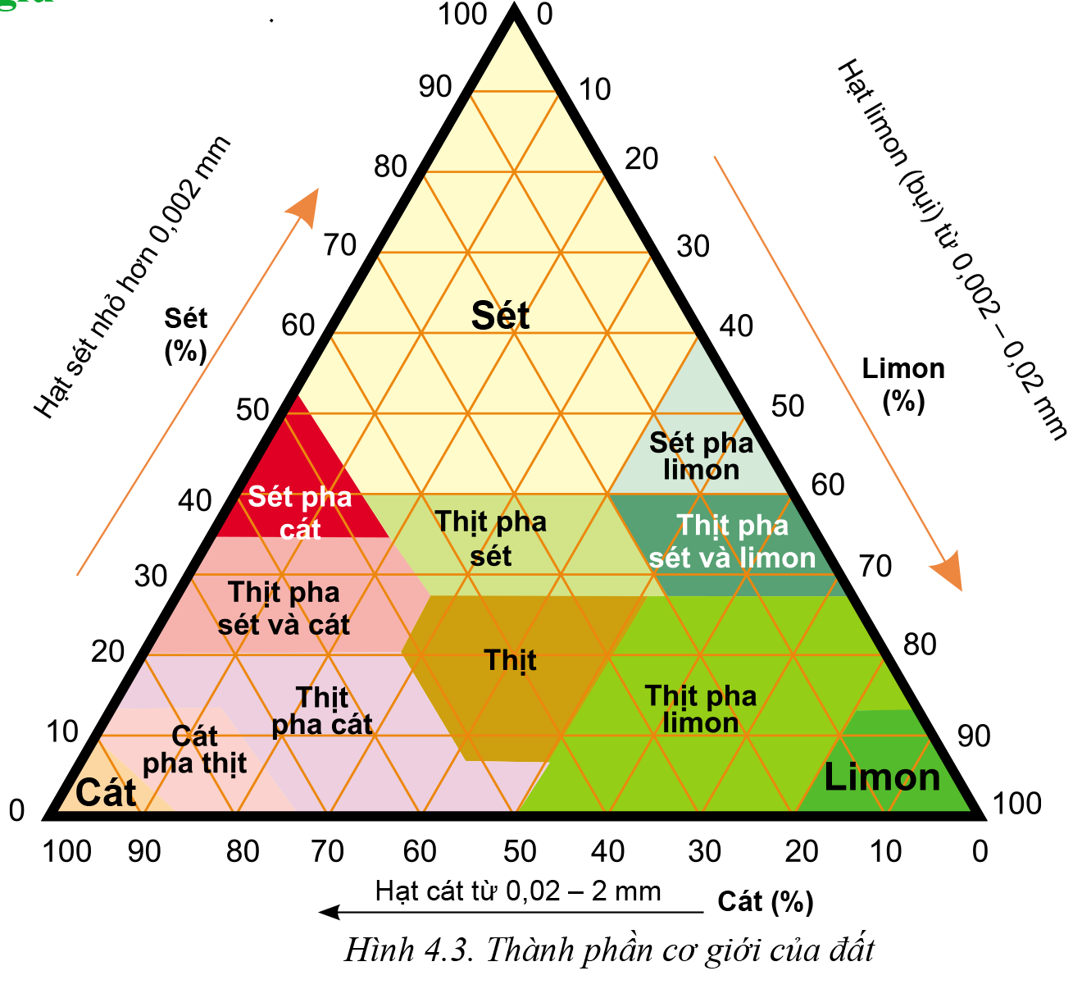
3. Một số tính chất của đất trồng
3.1. Thành phần cơ giới, độ thoáng khí và khả năng giữ nước của đất
1. Thành phần cơ giới của đất là gì? Dựa vào căn cứ nào để gọi tên các loại đất (đất cát, đất thịt, đất sét)
2. Độ thoáng khí của đất là gì? Khả năng giữ nước của đất là gì?
3. Độ thoáng khí và khả năng giữ nước của đất có vai trò gì đối với cây trồng?

Slide 11
Dựa vào thành phần cơ giới, người ta chia đất trồng thành các loại với tên gọi khác nhau:
Đất cát
Đất thịt
Đất sét
Độ thoáng khí là khả năng di chuyển của không khí qua các tầng đất.
Thành phần cơ giới của đất là tỉ lệ % các cấp hạt cát, limon (bụi) và sét có trong đất.

Slide 12
Khả năng giữ nước của đất là lượng nước mà đất có thể giữ lại, cây trồng sử dụng được.
Độ thoáng khí của đất quyết định tốc độ trao đổi khí giữa đất và khí quyển (quyêt định lượng O₂ và CO₂ trong đất). Đất tơi xốp, thoáng khí sẽ tạo điều kiện thuận lợi cho sự hô hấp của rễ cây, quá trình phân giải chất hữu cơ,...cây trồng sinh trưởng và phát triển tốt.
Đất có khả năng giữ nước tốt (chứa nhiều hạt limon, sét) sẽ kịp thời cung cấp nhu cầu nước cho cây trồng.

Slide 13
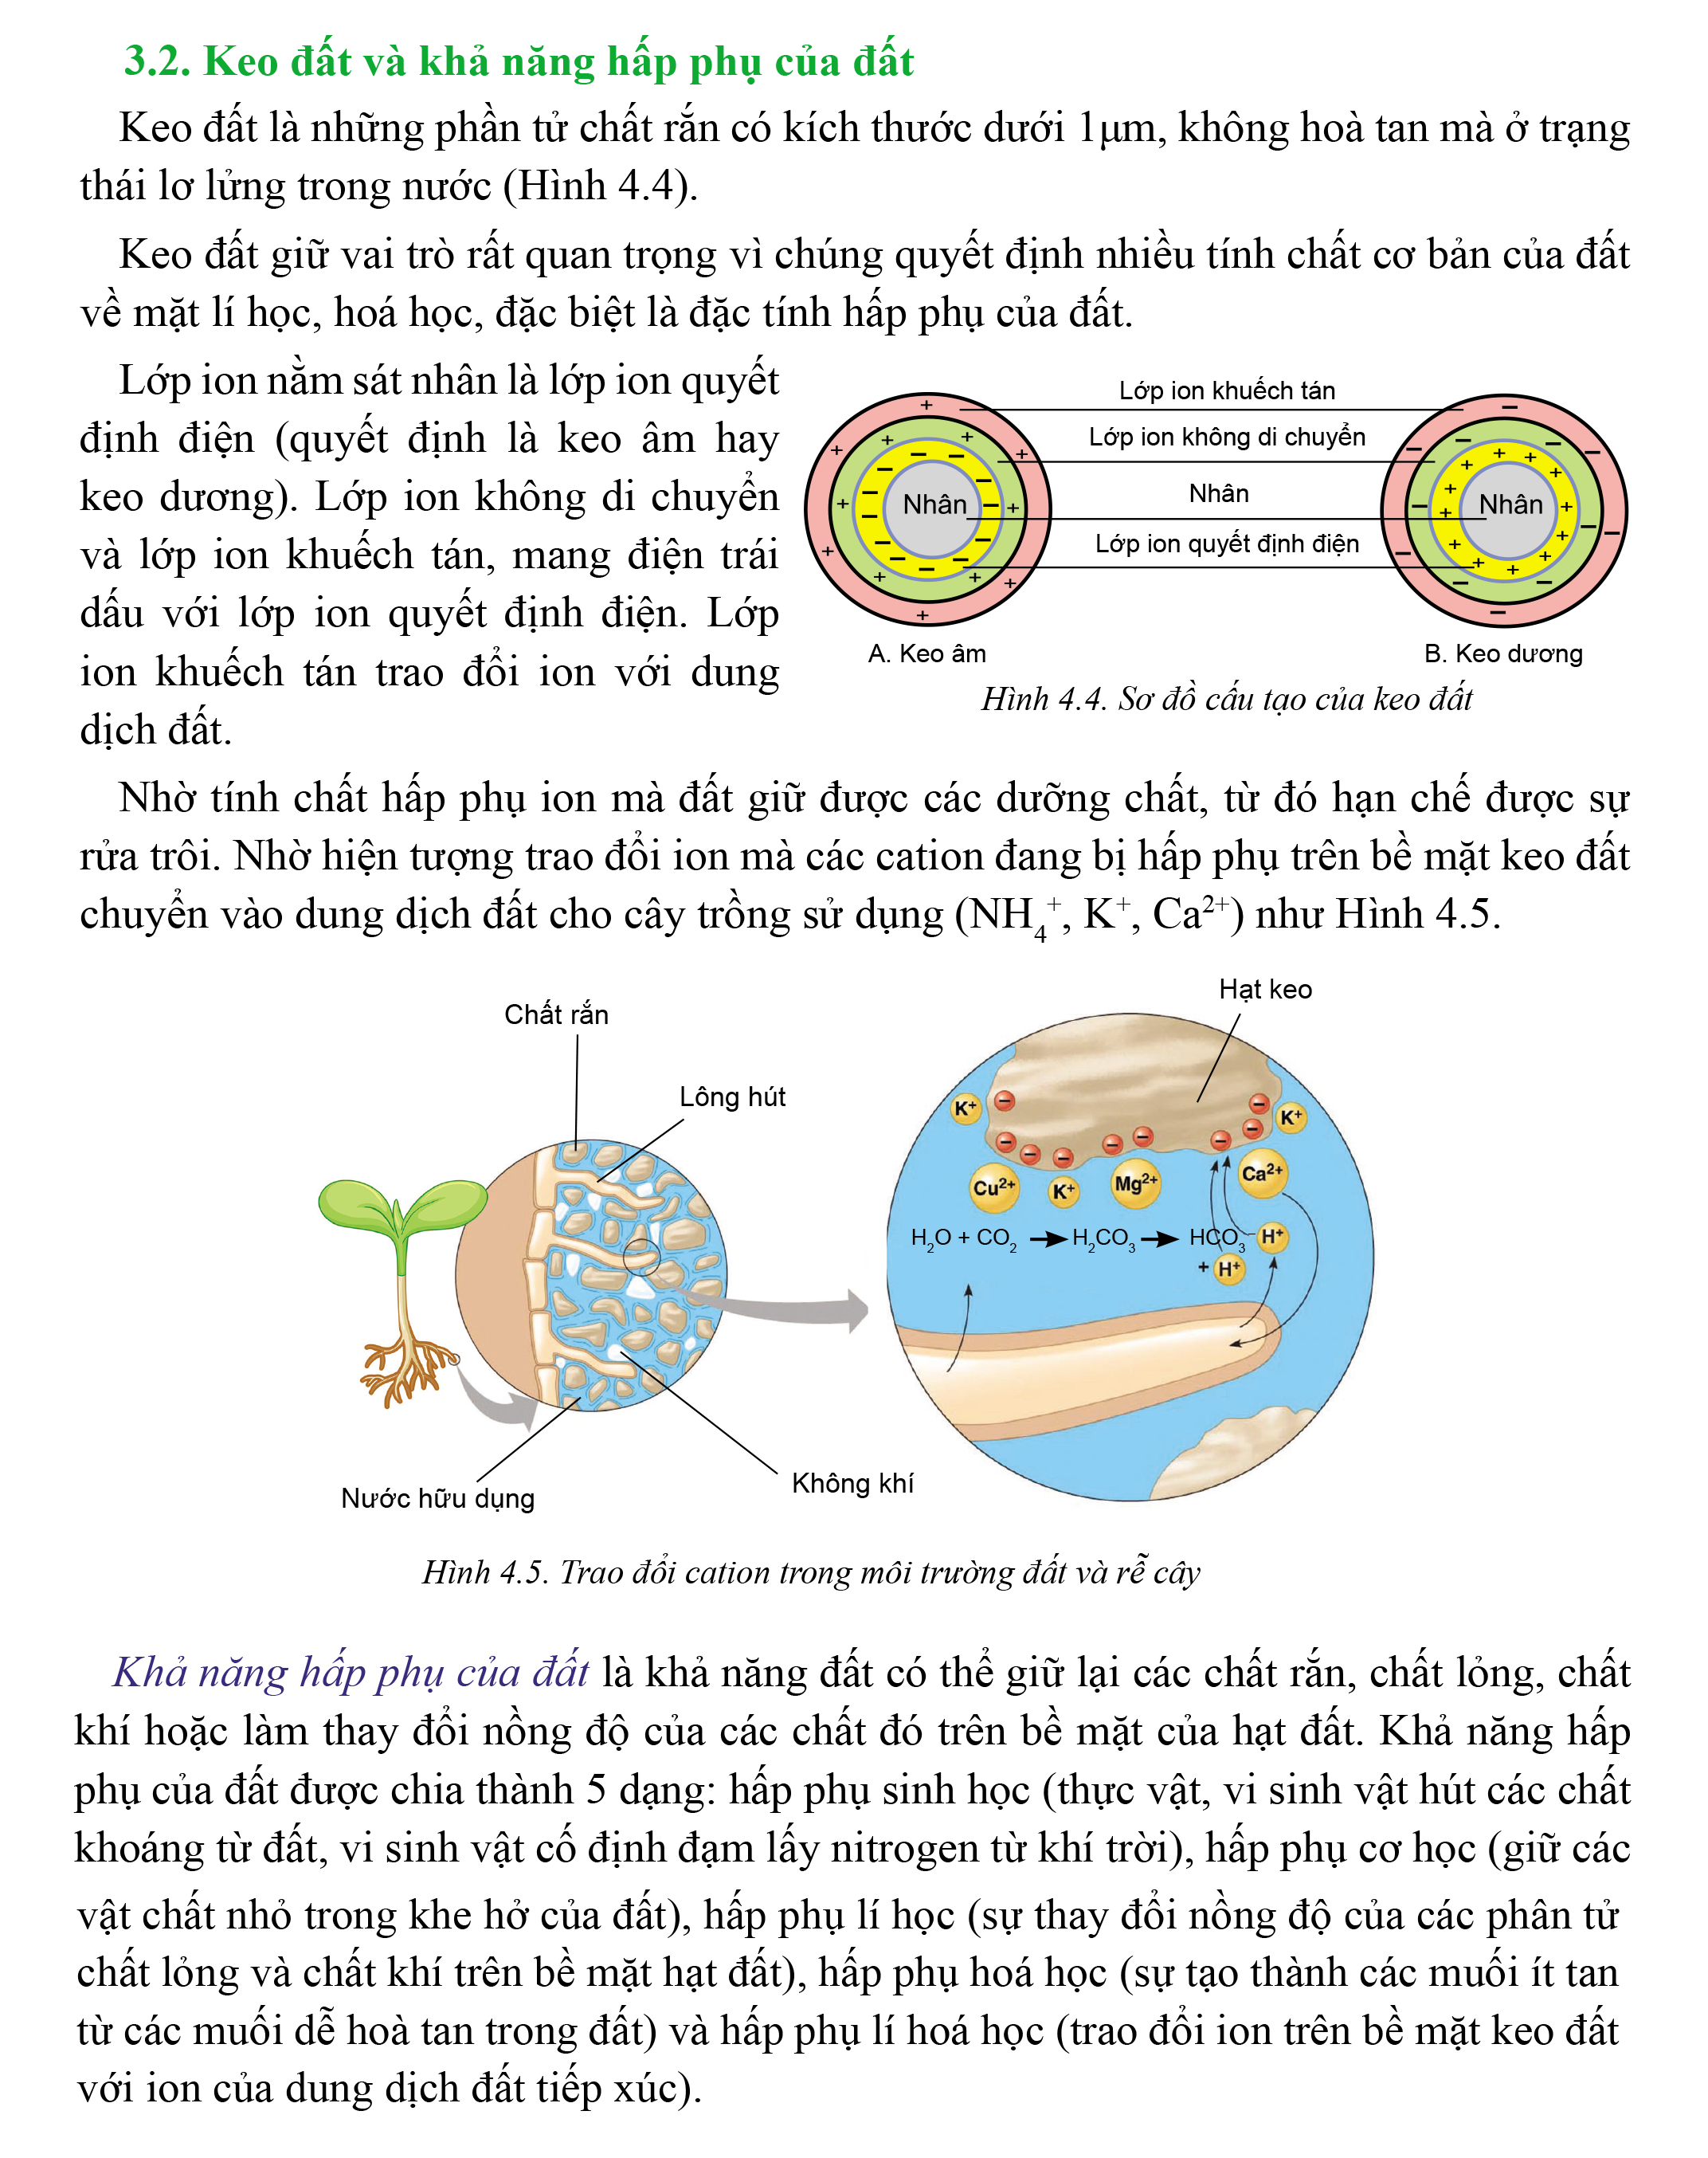

3.2. Keo đất và khả năng hấp phụ của đất
Quan sát Hình 4.4 trang 23 SGK đê mô tả cấu tạo keo đất, phân biệt keo âm, keo dương, vai trò của keo đất đối với cây trồng.

Slide 14

Khả năng hấp phụ của đất là gì? Các dạng hấp phụ của đất là gì?

Slide 15
Keo đất là những phân tử chất rắn có kích thước dưới 1mm. không hòa tan mà ở trạng thái lơ lửng trong nước (Hình 4.4).
Keo đất giữ vai trò rất quan trọng vì chúng quyết định nhiều tính chất cơ bản của đất về mặt lí học, hoá học. đặc biệt là đặc tính hấp phụ của đất.
Lớp ion nằm sát nhàn là lớp ion quyết định diện (quyết định là keo âm hay keo dương). Lớp ion không di truyền và lớp ion khuếch tán mang điện trái dấu với lớp ion quyết định điện. Lớp ion khuếch tán trao đổi ion với dung dịch đất.

Slide 16

Khả năng hấp phụ của đất là khả năng đất có thể giữ lại các chất tan, chất lỏng, chất khí hoặc làm thay đổi nồng độ của các chất đó trên bề mặt của hạt đất.
Khả năng hấp phụ của đất được chia thành 5 dạng:
Hấp phụ sinh học (thực vật, vi sinh vật hút các chất khoáng từ đất, vi sinh vật cố định đạm lấy nitrogen (từ khí trời).
Hấp phụ cơ học (giữ các vật chất nhỏ trong khe hở của đất)
Hấp phụ lý học (sự thay đổi nồng độ của các phần tử chất lỏng và chất khí trên bề mặt hạt đất)
Hấp phụ hoá học (sự tạo thành các muối ít tan từ các muối dễ hòa tan trong đất)
Hấp phụ lý hoá học (trao đổi ion trên bề mặt keo đất với ion của dung dịch đất tiếp xúc).

Slide 17

3.3. Phản ứng của dung dịch đất
Dung dịch đất là gì?
Trị số pH của dung dịch đất cho biết điều gì?
Thế nào là phản ứng chua, phản ứng kiềm, phản ứng trung tính của đất?

Slide 18


Dung dịch đất là nước và chất hoà tan ở trong đất. Phản ứng dung dịch đất ảnh hưởng đến sự hoà tan các chất dinh dưỡng cung cấp cho cây trồng.
Phản ứng của dung dịch đất là tính chua, kiềm hay trung tính của đất, được biểu thị bằng trị số pH (pH = - lg[H⁺]).
Đất chua khi pH < 6,5.
Đất trung tính có pH từ 6,5 - 7,5.
Đất kiềm khi pH > 7,5.
Đa số cây trồng sống được khi đất có pH từ 4,5 - 8,5 nhưng thích hợp nhất là từ 5,5 - 7,5.

Slide 19

Phản ứng chua của đất: Độ chua của đất do H⁺ trong dung dịch đất hoặc H⁺ và Al³⁺ trên bề mặt keo đất gây nên. Độ chua ảnh hưởng trực tiếp đến cây, đến các quá trình oxy hoá - khử trong đất.
Phản ứng kiềm của đất: Do đất chứa nhiều ion K⁺, Na⁺, Ca²⁺, Mg²⁺,... thuỷ phân tạo thành NaOH và Ca(OH)₂,... làm cho đất hoá kiềm.
Phản ứng trung tính của đất: Trong dung dịch đất có nồng độ [H ] = [OH⁻].

Slide 20

4. Độ phì nhiêu của đất
Độ phì nhiêu của đất là gì?
Những yếu tố nào quyết định độ phì nhiêu của đất?

Slide 21
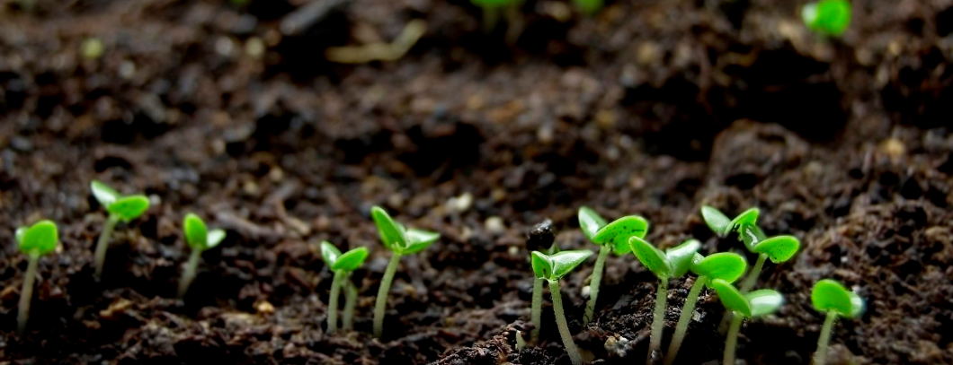
Độ phì nhiêu của đất là khả năng của đất có thể cung cấp đồng thời và liên tục nước, nhiệt, khí và dinh dưỡng cho cây trồng sinh trưởng, phát triển.
Phân loại: Căn cứ vào nguồn gốc hình thành, độ phì nhiêu của đất được chia thành 2 loại:
Độ phì nhiêu tự nhiên: được hình thành do kết quả quá trình hình thành đất, không có sự tác động của con người.
Độ phì nhiêu nhân tạo: được hình thành trong hoạt động sản xuất của con người.

Slide 22
LUYỆN TẬP
Dựa vào hình 4.3, theo em giữa đất thịt pha sét, limon, đất thịt, đất nào mịn hơn? Tại sao?
Đất thịt pha sét và limon sẽ mịn hơn đất thịt vì theo tam giác thành phần cơ giới (Hình 4.3), tỷ lệ hạt sét và limon trong đất thịt pha sét và limon cao hơn, tỉ lệ cát lại ít hơn so với đất thịt.

Slide 23
Quan sát Hình 4.5 và mô tả cơ chế trao đổi ion giữa keo đất và rễ cây.
Cơ chế trao đổi ion giữa keo đất và rễ cây Hình 4.5: Rễ cây chuyển vào dung dịch đất các acid (H⁺), ion H⁺ trao đổi với các ion K⁺, Ca²⁺, Mg²⁺,... trên bề mặt keo đất, rễ cây sẽ hấp thụ các ion này (đây chính là các chất dinh dưỡng cần thiết cho cây trồng).

Slide 24

VẬN DỤNG
Vì sao khi chọn đất trồng cây cần căn cứ vào thành phần cơ giới của đất?
Dựa vào thành phần cơ giới của đất (tỷ lệ phần trăm các cấp hạt cát, limon, sét) mà ta biết đó là loại đất gì. Mỗi loại cây trồng thích hợp với loại đất khác nhau vì vậy, chọn đất trồng cây cần dựa vào thành phần cơ giới của đất.

Slide 25

1. Khả năng hấp phụ của đất phụ thuộc vào yếu tố nào sau đây: thành phần cơ giới đất,số lượng hạt sét, số lượng keo đất, số lượng hạt limon (bụi)? Vì sao?
2. Tại sao bón vôi lại giảm được độ chua của đất trồng?
3. Theo em, cần làm gì để tăng độ pH của đất chua và giảm độ PH của đất kiềm?

Slide 26
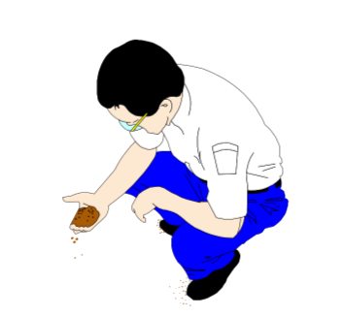

1. Khả năng hấp phụ của đất phụ thuộc vào yếu tố: số lượng keo đất. Vì đất có khả năng hấp phụ vì đất (trong đất có nhiều các khoáng chất) mang ion âm còn trong nước (môi trường đệm cho các chất hóa học.. thấm vào đất) có ion dương (H*) nên sinh ra lực hút giữa nước và các chất khoáng trong đất, lực hút này yếu, mặt khác khi nước khi bám vào các hạt trong đất sẽ xuất hiện lực căng mặt ngoài (lực dính ướt) nữa làm khả năng bám vào các hạt đất của nước càng lớn.

Slide 27

2. Bón vôi lại giảm được độ chua của đất trồng vì:
Độ chua của đất do H+ và Al3+ trên bề mặt keo đất gây nên. Độ chua ảnh hưởng trực tiếp đến cây, đến các quá trình oxy hóa – khử trong đất. Bón vôi sẽ giúp tăng tính kiềm trong đất, làm giảm độ chua của đất.
3.
Để tăng độ pH của đất chua cần:
Bón phân lân.
Bón phân hữu cơ đã hoai mục.
Bón vôi.
Để giảm độ pH của đất kiềm cần: bổ sung các nguyên tố gây axit hóa như: Lưu huỳnh, sắt sunphat.

Slide 28
Thảo luận nhóm
Cần phải áp dụng các biện pháp kĩ thuật nào để tăng độ phì nhiêu của đất?
Một số biện pháp: tăng cường bón phân hữu cơ (hữu cơ, hữu cơ vi sinh); bón phân hoá học vừa đủ, cân đối; tưới, tiêu hợp lí; trồng cây che phủ mặt đất; hạn chế tối đa việc sử dụng thuốc bảo vệ thực vật có chứa chất hoá học độc hại, luân canh cây trồng,...

Slide 29

HƯỚNG DẪN VỀ NHÀ
Củng cố lại kiến thức đã học ở bài 4.
Hoàn thành các câu hỏi được giao:
Ở địa phương em có những loại đất trồng nào? Người ta thường trồng những loại cây gì trên đất đó?
Xem trước nội dung bài 5.

Slide 30

CẢM ƠN CÁC EM ĐÃ
LẮNG NGHE BÀI GIẢNG!

